Slide 1


Steunpunt Natuurkunde
http//natuurkunde.itsacademy.nl
Coördinator: Onne Slooten

Slide 2
Speerpunten Its Academy
Dicht op de lespraktijk
Ondersteuning naar aanleiding van wensen/behoeften docenten: van docenten - voor docenten
Regionale aanpak

Slide 3
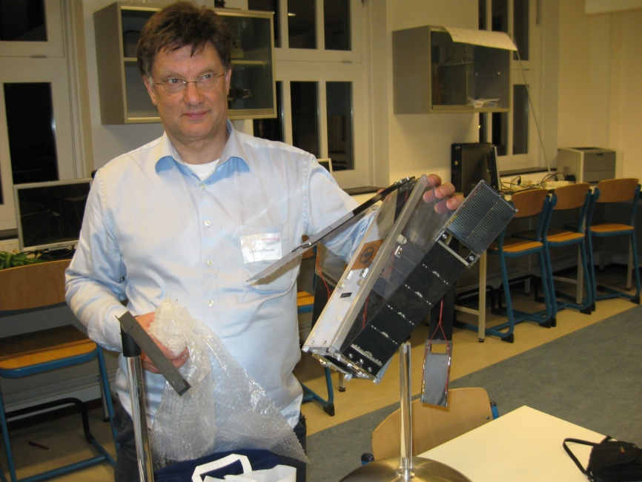
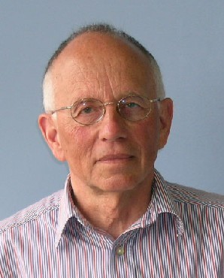
Steunpunt Natuurkunde
Amsterdam
Uitwisseling van materiaal en ervaring
Vakinhoudelijke professionalisering
Didactische professionalisering

Slide 4
Netwerkbijeenkomsten
Inhoudelijke nascholing: lessen/workshops door experts uit HO/Bedrijfsleven
Didactische nascholing: UvA, VU en experts uit het VO bieden ondersteunende workshops/trainingen
Lesmateriaal uitwisselen: terug te vinden op de website natuurkunde.itsacademy.nl

Slide 5
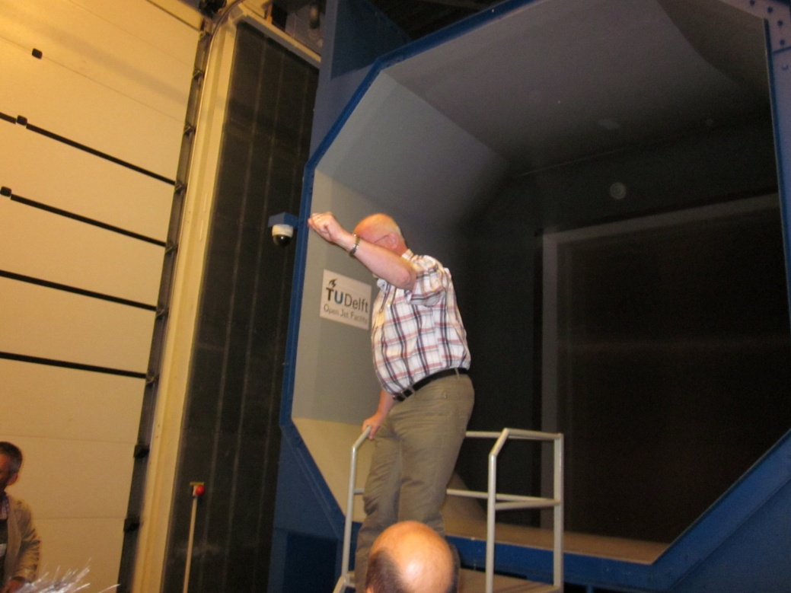
Excursies
Bezoek aan onderzoeksinstellingen
Doel:
Nieuwe ontwikkelingen van dichtbij zien.
Waar komen mijn leerlingen terecht?

Slide 6
Vaste nascholing
Pilot: werkcollege quantumwereld
Doelen:
Kennis van dit onderwerp opfrissen
Kennis maken met verschillende didactische benaderingen
Werven van nieuwe trainers
Data: 9 feb, 8 mrt, 22 mrt, 5 apr 2012

Slide 7
Toekomstplannen
Netwerkbijeenkomst supergeleiding: 19 januari
VU conferentie: Biofysica 16 februari
Netwerkbijeenkomst deeltjesfysica? April/mei
Bij succes: cursus quantumwereld verduurzamen
Zijn er meer onderwerpen waarvoor vaste nascholing nodig is?

